Slide 1

נושא המפגש: ניהול איכות בניהול פרויקטים אבטחת איכות ובקרת איכות מפגש מספר 6 - 5/4/2025
הפקולטה למנהל עסקים | התמחות מערכות מידע
המרצה: רונן בנבניסטי, אפריל 2025
תשפ״ה, סמסטר: ב
ניהול פרויקטים
Project Management

Slide 2
מה נלמד ?
Project Management Introduction and Definitions
The Project Manager
Project Cycle Management
Project Planning
Project timeline and Schedules
Project Risk Management
Quality Management and System Testing

Slide 3
7. Quality
ניהול איכות בניהול פרויקטים מתייחס לתהליכים ולפעילויות שמטרתן להבטיח שהתוצרים של הפרויקט עומדים בסטנדרטים הנדרשים ובציפיות של בעלי העניין. זה כולל תכנון, הבטחה ובקרת איכות לשמירה והגברת האיכות במהלך מחזור חיי הפרויקט, תוך כדי ווידוא שהתוצאות של הפרויקט מושלמות לשביעות רצון ועמידה בקריטריונים המוגדרים.

Slide 4
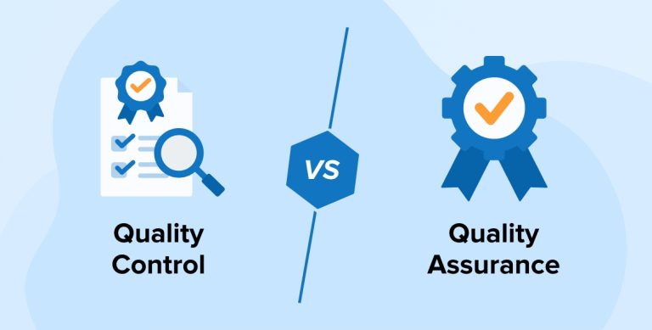
Quality Management
בקרת איכות
אבטחת איכות

Slide 5

Quality Management
שני מונחים מרכזיים בנושא ניהול איכות - בקרת איכות בפרויקט
Quality Assurance ( QA) אבטחת איכות -
QA הוא תהליך פרואקטיבי שמתמקד בשלב התכנון בפרויקט במניעת תקלות על ידי שיפור התהליכים המשמשים לפיתוח מוצר. הוא כולל פעילויות כגון רשימות תיוג לתהליכים, בדיקות פרויקטים ופיתוח תקנים.
Quality Control ( Qc) בקרת איכות -
QC הוא תהליך בקרת איכות במהלך הפרויקט הכולל מנגנוני בדיקה לזיהוי תקלות במוצר הסופי באמצעות אמצעי בדיקה, בדיקות ופעילויות אחרות להבטחת עמידת הפרויקט בסטנדרטים הנדרשים.

Slide 6
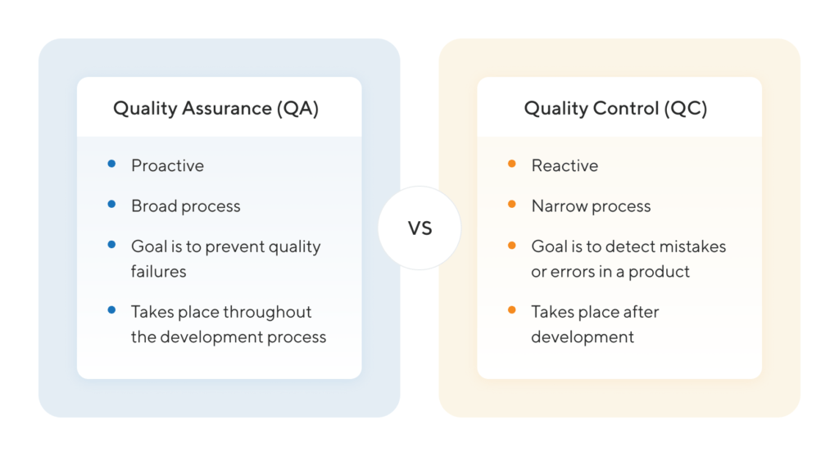
Quality Management
Quality assurance is a broad process for preventing quality failures.
The QA team is involved in all stages of a product's development: production, testing, packaging, and delivery.
In contrast, quality control (QC) is a narrower process of checking

Slide 7
Quality Management

Slide 8
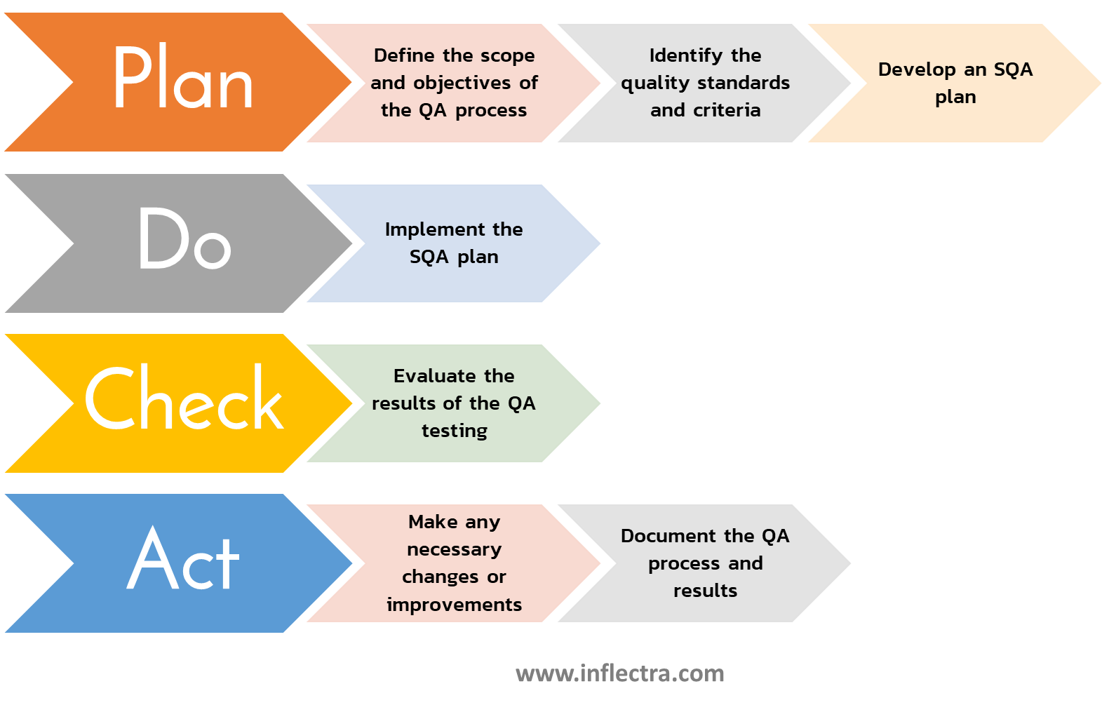
Quality Management
Quality Assurance
Quality Control

Slide 9
QA - Quality Assurance
אבטחת איכות
אבטחת איכות היא מכלול הפעילויות המתוכננות והמערכתיות שמטרתן להבטיח שתהליכי הפיתוח, התכנון והניהול של הפרויקט יובילו למוצר איכותי העומד בדרישות ובתקנים שנקבעו מראש. מתמקדת במניעה של בעיות במהלך מחזור חיי הפיתוח, תוך שימוש בשיטות עבודה מוסדרות, סטנדרטים, נהלים, ובדיקות תהליך.

Slide 10
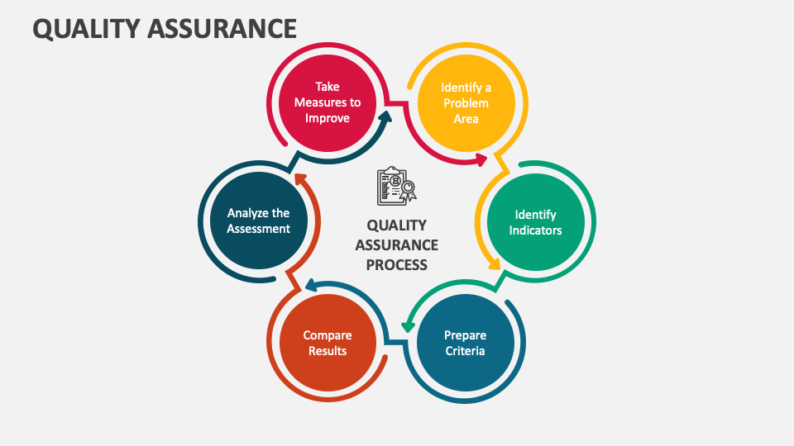

Slide 11
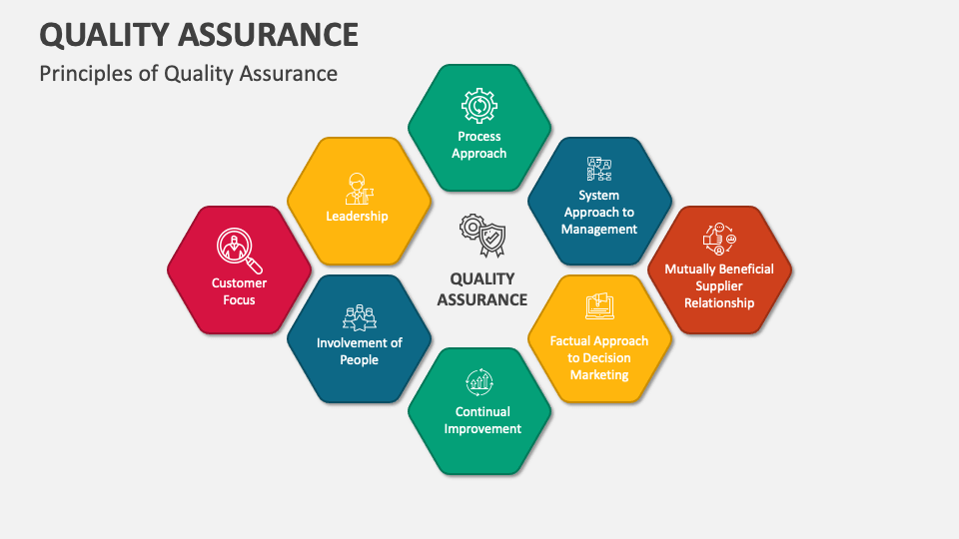

Slide 12
שלבים המרכזיים בבניית מתודולוגיית אבטחת איכות ( QA) לפרויקט
הגדרת מטרות האיכות קביעת היעדים המרכזיים שהמוצר והתהליך צריכים לעמוד בהם, בהתאם לדרישות הלקוח והארגון. שלב זה יוצר את הבסיס למדדים, נהלים ופעילויות שיילקחו בהמשך.
ניתוח סיכונים והגדרת נקודות כשל פוטנציאליות זיהוי של תרחישים אפשריים לכשלים במערכת או בתהליך הפיתוח. מאפשר תכנון מנגנוני בקרה מוקדמים לצמצום תקלות עתידיות.
פיתוח תוכנית אבטחת איכות (QA Plan) תיעוד מסודר של נהלי העבודה, אחריות הצוותים, סטנדרטים, וכלים שישמשו בפרויקט. התוכנית כוללת תזמונים, תוצרים נדרשים ואופן ביצוע סקירות תקופתיות.
הטמעת נהלים וסטנדרטים בקרב הצוותים הדרכת הצוותים על אופן היישום של שיטות העבודה שנקבעו בתוכנית האיכות. ניהול שגרות בקרה ושמירה על עקביות בתהליכים לכל אורך חיי הפרויקט.
ביצוע סקירות ובקרות איכות לתהליך ביצוע ביקורות תהליך (Process Audits), סקירות תיעוד ובדיקות עמידה בנהלים. ניתוח ממצאים לצורך תיקון חריגות ולמידה ארגונית מתמשכת.
מדידה וניתוח של מדדי איכות איסוף וניתוח של מדדים כמו שיעור תקלות, זמן תיקון, איכות קוד ועוד. המדדים משמשים להערכת הצלחת תהליך האיכות ולשיפור עתידי.
שיפור מתמיד הטמעת תובנות ולקחים מהפרויקט לשם עדכון ושיפור מתודולוגיית ה־QA. שלב זה מבטיח התאמה למציאות משתנה ולפרויקטים עתידיים

Slide 13
QA -Quality Assurance
3 מסמכים מרכזיים באים לידי ביטוי בשלב תכנון תכנית האיכות –
1. Software Test Plan (STP): מסמך זה מתאר את האסטרטגיה הכוללת, המטרות, המשאבים, לוח הזמנים וההיקף של פעילויות הבדיקה. הוא משמש כמפת דרכים לתהליך הבדיקות.
2. Software Test Design (STD): מסמך זה כולל מידע מפורט על הבדיקות הספציפיות שיבוצעו. הוא מפרט מקרי בדיקה, תנאי בדיקה, תוצאות צפויות וקריטריונים להצלחה או כשל.
3. Test Procedure Specification: מסמך זה מתאר את סדר הביצוע של מקרי הבדיקה ושלבי הביצוע לכל בדיקה.

Slide 14
הדגמת שלבי בניית מתודולוגיית אבטחת איכות (QA) לפרויקט
פיתוח אתר מסחר מקוון Commerce - E
הגדרת מטרות האיכות זמינות של 99.9%, חוויית משתמש חלקה, עמידה בתקני אבטחת מידע (כגון PCI-DSS). המטרות כוללות גם מניעת תקלות קריטיות בקופה ובמנגנון התשלום.
ניתוח סיכונים והגדרת נקודות כשל פוטנציאליות זיהוי סיכונים : קריסת מערכת בעומס, תקלות בעת ביצוע רכישה, פרצות אבטחה בפרטי לקוחות. כל סיכון מקבל הערכה לפי חומרה, סבירות ופעולות מנע.
פיתוח תוכנית אבטחת איכות (QA Plan) הגדרת נהלים לבדיקות תוכנה, סקירות קוד, שימוש בכלי CI/CD, ותהליך אישור לגרסאות. הגדרת שלבי בקרה לפי אבני דרך בפרויקט :שלב MVP, שלב השקה, גרסאות עדכון
הטמעת נהלים וסטנדרטים בקרב הצוותים הכשרת צוות הפיתוח בשימוש ב־Git, בדיקות אוטומטיות, ולפי תקני WCAG לנגישות אתרים.צוות ה־QA מוודא שכל תכולת הפיתוח עומדת בסטנדרטים שהוגדרו מראש.
ביצוע סקירות ובקרות לתהליך האיכות סקירות קוד קבוצתיות (Code Reviews), בדיקות עמידה בדרישות משתמש, מעקב אחר משימות ה - QAמתקיימות בדיקות תקופתיות לניהול התצורה, הקוד והתיעוד.
מדידה וניתוח של מדדי איכות
זמן ממוצע לתיקון באגים, אחוז הצלחה בבדיקות רגרסיה, זמינות האתר בזמן אמת. הדו"חות מוצגים בדשבורד ניהולי ומעודכנים כל Sprint
שיפור מתמיד תחקור תקלות שעלו בגרסה חיה והסקת מסקנות לשיפור בדיקות טרם ההפצה. התאמת תהליך ה־QA להוספת פיצ'רים עתידיים כמו המלצות מוצר או סל קניות דינמי.

Slide 15
QC - Quality Control
בקרת איכות
בקרת איכות היא מכלול הפעילויות והבדיקות שמבוצעות בפועל על מוצרי הביניים (פיילוט , אב טיפוס , גרסת בטא ) או על המוצר הסופי, במטרה לזהות פגמים ולוודא שהמוצר עומד בדרישות האיכות.
בקרת איכות עוסקת בזיהוי ותיקון תקלות בתוצרי הפרויקט, ומתבצעת בדרך כלל לאחר שלבי הפיתוח, באמצעות בדיקות תוכנה שונות כגון בדיקות יחידה, בדיקות אינטגרציה ובדיקות מערכת

Slide 16
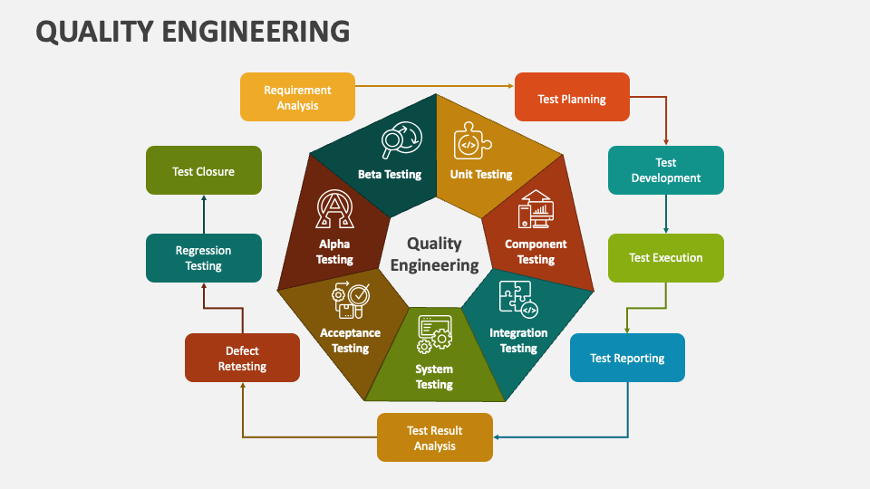
Quality Control
כאן מתחילה
בקרת האיכות

Slide 17
שלבים המרכזיים בביצוע בקרת איכות ( QC) לפרויקט
1. הבנת הדרישות ופירוט תרחישי בדיקה תרגום הדרישות העסקיות והפונקציונליות לתרחישי בדיקה ברורים ומובנים. מוודא שכל רכיב תוכנה נבדק מול מה שהוגדר במסמכי הדרישות.
2. בניית תוכנית בדיקות (Test Plan) תיעוד מפורט של סוגי הבדיקות, הכלים, לוחות הזמנים ואחריות הצוותים. התוכנית כוללת חלוקה לפי שלבי הבדיקות: יחידה, אינטגרציה, מערכת וקבלה.
3. הקמת סביבת בדיקות מייצגת יצירת סביבה שמדמה את הסביבה האמיתית ככל האפשר – כולל נתוני אמת מדומים. מאפשרת בדיקות אמינות ומניעת הפתעות בהשקה.
4. הרצת בדיקות בפועל ביצוע סדרת בדיקות לפי תוכנית העבודה – ידניות ואוטומטיות. מתבצעות בדיקות פונקציונליות, רגרסיה, עומסים, אבטחה ונגישות.
5. זיהוי תקלות ותיעוד באגים כל תקלה שמתגלת בבדיקה מדווחת, מדורגת לפי חומרה, ומתועדת במערכת ניהול תקלות. התיעוד כולל פרטי שחזור, צילומי מסך, לוגים ופרטי סביבת הבדיקה.
6. תיקון תקלות וביצוע גרסה מתוקנת התקלה מועברת לצוות הפיתוח לטיפול, מתוקנת ונבדקת שוב על ידי צוות ה־QC. הגרסה המתוקנת נבחנת לוודא שהבאג נפתר ולא נוצרו תקלות חדשות.
7. אימות תיקונים ובדיקות חוזרות בוצעות בדיקות חוזרות (retests) לתקלות שתוקנו, וכן בדיקות רגרסיה לאזורים סמוכים. שלב זה חשוב לשמירה על איכות כוללת ויציבות הקוד.
8. דו"חות סיכום והמלצות לשחרור הפקת דו"חות על סטטיסטיקות בדיקות, תקלות שנותרו פתוחות ורמת הכשירות להשקה. מגובש מסמך סופי שמציג המלצה על שחרור או דחיית גרסה.

Slide 18
QC -Quality Control
הביטוי שלו הוא ב - 4 מסמכים המסכמים את תוצאות בדיקות האיכות -
1.- Test Case Specification: מסמך זה מספק מידע מפורט על כל מקרה בדיקה, כולל קלטים, שלבי ביצוע ותוצאות מצופות.
2.- Test Log רישום של פרטי ביצוע הבדיקות, כולל תאריך, זמן ותוצאות של כל בדיקה.
3. - Test Incident Report: מסמך זה רושם כל אירוע בלתי צפוי או סטייה שמתרחשת במהלך הבדיקות, ומספק פרטים שעוזרים לנתח ולפתור בעיות.
4.- Test Summary Report סקירה מקיפה של פעילויות הבדיקה, התוצאות והממצאים. הוא עוזר לבעלי העניין להבין את האיכות הכוללת של המוצר.

Slide 19
הדגמת שלבי ביצוע בקרת איכות (QC) לפרויקט
פיתוח אתר מסחר מקוון Commerce - E
1 בדיקות פונקציונליות - Functional Testing
בודקים שכל הרכיבים באתר פועלים כנדרש: חיפוש מוצרים, עגלת קניות, הרשמה, התחברות, תשלום. לדוגמה: כאשר משתמש מוסיף מוצר לעגלה – המערכת צריכה להציג את המוצר, מחירו והכמות.
2. בדיקות תצוגה - UI/UX Testing
ווידוא שהעיצוב מוצג נכון בדפדפנים ומכשירים שונים, ושחוויית המשתמש אינטואיטיבית. לדוגמה: בטלפון נייד – תפריט הניווט אמור להתכווץ לתפריט "המבורגר".
3. בדיקות עומס וביצועים Load & Performance Testing
בדיקה האם האתר מסוגל לתפקד בצורה תקינה גם כאשר יש עומס של גולשים במקביל. לדוגמה: 500 לקוחות מבצעים רכישות בו זמנית – זמני טעינה נמדדים ונבחנת יציבות האתר.
4. בדיקות אבטחה Security Testing
בדיקה של הגנה על פרטי משתמשים, מניעת ניסיונות SQL Injection או גישה לא מורשית. לדוגמה: לודא שמשתמש לא יכול לגשת לפרטי אשראי של משתמש אחר דרך כתובת URL.
5. בדיקות קצה לקצה End-to-End Testing
בדיקה של תהליך רכישה שלם – מרגע בחירת מוצר ועד קבלת אישור על ההזמנה. לדוגמה: סימולציה של משתמש שמבצע רכישה מלאה כולל תשלום באשראי וקבלת מייל אישור.
6. רישום תקלות ודו"ח באגים
תיעוד שיטתי של תקלות שנמצאו במהלך הבדיקות, כולל תמונות מסך, ציון חומרה והמלצות לתיקון. לדוגמה: "בעת הזנת קוד קופון לא תקין – האתר קורס. באג בדרגת חומרה גבוהה."
7. ביצוע תיקוני גרסה ושחרור גרסה מתקדמת
מסמך סופי שמציג המלצה על שחרור או דחיית גרסה.

Slide 20
Testing
בדיקות מערכת
תהליך בדיקות מערכת מידע בדומה לתהליך בקרת איכות הוא מכלול פעילויות שיטתיות שמבוצעות כדי לוודא שתוכנת המערכת או רכיביה עומדים בדרישות הפונקציונליות והלא-פונקציונליות שנקבעו מראש. מטרת התהליך היא לזהות תקלות, לוודא את תקינות המערכת בכל שלב, ולהבטיח שהיא תספק ביצועים אמינים, בטוחים ויעילים בסביבת העבודה האמיתית

Slide 21
סוגים שונים של בדיקות תוכנה – אבחנה ראשית : מי מבצע ?
4. Acceptance Testing - בדיקות קבלה מתבצעות על ידי משתמשי הקצה או הלקוחות כדי לוודא שהמערכת עומדת בדרישות העסקיות והן מוכנות לפריסה.
4. Delivery Testing - בדיקות המתבצעות ע״י הספק שמטרתן להבטיח שהמוצר או השירות המסופק ללקוחות עומד בכל הדרישות והציפיות המוגדרות. בדיקות אלו הם בדיקות מקדימות ונחשבים לאחד מכלי הבקרה וניהול האיכות המרכזיים של הספק לפני התקנה מכירה ללקוח.
שני השחקנים הן הספק והן הלקוח נדרשים ואמורים לעשות בדיוק את אותם סוגי בדיקות לפרויקט (כפי שיפורטו בשקפים הבאים)
.
.

Slide 22
סוגים שונים של בדיקות תוכנה - בדיקות פונקציונאליות
1. Unit Testing: - בדיקות יחידה נועדו לבדוק יחידות קטנות של קוד כמו פונקציות או שיטות בודדות, כדי לוודא שהן פועלות כראוי.
Functional Testing - בדיקות פונקציונליות הן בדיקות שמטרתן לוודא שהמערכת מתפקדת כפי שהוגדר בדרישות האפיון . נבדקים המודולים והפונקציות השונות של המערכת, תוך כדי בדיקה שהן פועלות כמצופה בהתאם לתרחישים שונים.
3. System Testing - בדיקות מערכת בוחנות את המערכת כולה כדי לוודא שהיא פועלת בהתאם לדרישות והציפיות.
4 End To End Testing - בדיקות קצה לקצה - בדיקות המבוצעות על מערכת שלמה, שמטרתן לוודא שהמערכת פועלת כמצופה על פני כל התהליכים והמרכיבים שלה באמצעות תסריטים. בדיקות אלו בודקות את הכשירות של המערכת מהזווית של המשתמש, כולל אינטגרציה של כל רכיבי המערכת, ותפקוד תקין של כל הפונקציות על פני כל התהליכים.
5. Integration Testing - בדיקות אינטגרציה מתמקדות בבדיקה של ממשקים בין רכיבים או מערכות, כדי לוודא שהם משתלבים ופועלים יחד בצורה תקינה.
6. Usability Testing - בדיקות שמישות בוחנות כמה קל ונוח למשתמשים להשתמש במערכת.
7. Regression Testing - בדיקות רגרסיה בודקות שהשינויים בקוד לא השפיעו לרעה על חלקים קיימים במערכת.

Slide 23
בדיקות ביצועי מערכת
1. Performance Testing - בדיקות ביצועים נועדו למדוד את התגובה והעומס שהמערכת יכולה להתמודד איתם, כולל בדיקות מהירות, גודל וקיבולת.
2 . Load Testing - בדיקות עומס בוחנות את יכולת המערכת להתמודד עם כמות משתמשים או עסקאות מסוימת בעת ובעונה אחת.
3. Stress Testing - בדיקות עומסים בוחנות את המערכת בתנאים קיצוניים כדי לראות כיצד היא מתפקדת תחת עומסים כבדים או מצבים בלתי צפויים.

Slide 24
בדיקות אבטחת מידע
9. Security Testing - בדיקות אבטחה נועדו לזהות נקודות תורפה במערכת שעשויות לאפשר התקפות או גישה לא מורשית.
10. Penetration Testing - בדיקות חדירה נועדו לדמות התקפות על המערכת כדי למצוא נקודות חולשה שניתן לנצל.

Slide 25
Testing Automation –
כלי אוטומציה לבדיקות
בואו ניתן לרובוטים לעשות עבודה קשות ומתישות מבלי להתעייף ומבלי לאבד את הדיוק

Slide 26
Testing Automation - כלי אוטומציה לבדיקות
כלי אוטומציה לבדיקות הם תוכנות ייעודיות שמאפשרות לבצע בדיקות על מערכות תוכנה באופן אוטומטי, ללא צורך בהתערבות ידנית בכל פעם.
הם משמשים להרצת תרחישים, השוואת תוצאות בפועל מול תוצאות צפויות, גילוי תקלות, והפקת דו"חות – כל זאת בצורה מהירה, מדויקת וחוזרת.
הכלים מסייעים לשפר את –
יעילות בקרת האיכות
לקצר זמני בדיקה
להבטיח עקביות בתהליך הבדיקות לאורך מחזורי פיתוח שונים, במיוחד בפרויקטים המשתמשים באג'ייל או DevOps.

Slide 27
Testing Automation - 10 כלי האוטומציה המובילים
לבדיקות תוכנה בעולם
Playwright כלי קוד פתוח מבית מיקרוסופט לבדיקות End-to-End של יישומי Web מודרניים. מציע תמיכה בריבוי דפדפנים ושפות תכנות, עם דגש על אמינות וביצועים. ​
Selenium אחד הכלים הוותיקים והנפוצים ביותר לבדיקות אוטומטיות של יישומי Web. תומך במגוון שפות תכנות ודפדפנים, ומהווה בסיס לכלים רבים אחרים
Cypress כלי מבוסס JavaScript לבדיקות End-to-End של יישומי Web. ידוע בפשטותו, מהירותו, וביכולת הדיבוג המתקדמת שלו. ​
Katalon Studio פלטפורמת בדיקות אוטומטיות מקיפה התומכת ב-Web, API, מובייל ודסקטופ. מציעה ממשק ידידותי למשתמש ותבניות מובנות ליצירת בדיקות
Appium כלי קוד פתוח לבדיקות אוטומטיות של אפליקציות מובייל (iOS ו-Android), כולל אפליקציות Native, היברידיות ו-Web. ​
TestComplete כלי מסחרי מבית SmartBear לבדיקות פונקציונליות של יישומי Web, דסקטופ ומובייל. מציע תמיכה במגוון שפות סקריפטים והקלטה/ניגון של בדיקות. ​
Robot Framework מסגרת קוד פתוח לבדיקות אוטומטיות מבוססות מילות מפתח, התומכת בבדיקות Web, API ועוד. ​
Ranorex Studio כלי מסחרי לבדיקות GUI של יישומי Web, דסקטופ ומובייל. מתאים למשתמשים טכניים ולא טכניים כאחד, עם תמיכה בהקלטת תרחישים ובדיקות גרפיות. ​
Tricentis Tosca כלי מסחרי לבדיקות End-to-End, כולל API, Web, מובייל ודסקטופ. מתמקד באוטומציה מבוססת מודלים ובדיקות לא-פונקציונליות כמו בדיקות עומס
SoapUI כלי קוד פתוח לבדיקות שירותי Web ו-API, כולל תמיכה ב-REST ו-SOAP. מציע ממשק ידידותי למשתמש ותמיכה בבדיקות פונקציונליות ובדיקות עומסים.

Slide 28
Testing Automation - 10 כלי האוטומציה המובילים
לבדיקות תוכנה בעולם
מס' | שם הכלי | יצרן התוכנה | סוג הכלי / תחום התמחות | מאפיינים/יחודיות
1 | Selenium | Selenium Project | קוד פתוח / בדיקות Web | כלי נפוץ מאוד לבדיקות דפדפן אוטומטיות. תומך בשפות כמו Java, Python ו-C#.
2 | TestComplete | SmartBear | מסחרי / Web, Desktop, Mobile | כלי עוצמתי עם ממשק גרפי, תומך באוטומציה מבוססת סקריפטים וללא קוד.
3 | Katalon Studio | Katalon | חינמי (עם רכיבים מסחריים) / All-in-One | תומך ב-Web, API, Mobile ו-Desktop. קל ללמידה ולשימוש.
4 | Appium | Appium Contributors | קוד פתוח / בדיקות מובייל | תומך בבדיקות אפליקציות Android ו-iOS, כולל native ו-hybrid.
5 | Cypress | Cypress.io | קוד פתוח / Web | מיועד ליישומי JavaScript מודרניים, עם הרצה מהירה ואינטגרציה ל-CI/CD.
6 | Ranorex | Ranorex GmbH | מסחרי / Web, Desktop, Mobile | מתאים גם לבודקים לא-מתכנתים, עם הקלטת תרחישים ובדיקות גרפיות.
7 | Robot Framework | Robot Framework Foundation | קוד פתוח / כללי | פלטפורמת בדיקות מבוססת מילות מפתח, תומכת ב-Web, API ועוד.
8 | Playwright | Microsoft | קוד פתוח / Web | כלי חדש מבית Microsoft, תומך בריבוי דפדפנים, מהיר ואמין.
9 | LoadRunner | Micro Focus | מסחרי / ביצועים ו-Load Testing | מתאים לבדיקות עומסים של מערכות גדולות. משמש ארגונים רבים בעולם.
10 | SoapUI | SmartBear | קוד פתוח + מסחרי / בדיקות API | כלי ותיק לבדיקות שירותי Web, כולל REST ו-SOAP, ממשק ידידותי.

